Slide 1
Geochemie exogenních procesů
5. Zvětrávání

Slide 2
Osnova tématu
Co je to zvětrávání
Goldichovo schéma
Fyzikální zvětrávání
Chemické zvětrávání
Oxidace
Hydrolýza
Hydratace
Rozpouštění
Bilogické zvětrávání
Kongruentní a inkongruentní zvětrávání
Chování jednotlivých prvků
Stabilita produktů zvětrávání
Stabilitní diagramy

Slide 3
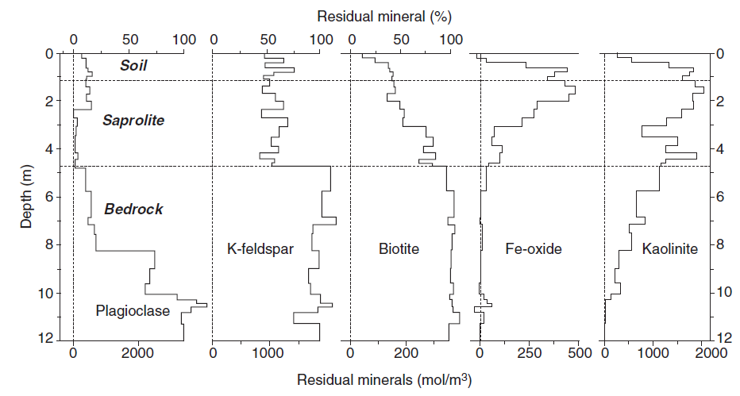
Půdní profil nad granodioritem
Převzato z Appelo & Postma (2005)

Slide 4
Půdní profil nad granodioritem
Převzato z Appelo & Postma (2005)
Které minerály jsou nejméně stabilní (tj. rozpustí se jako první)?
Co se během zvětrávání stane s prvky přítomnými v primárních minerálech?

Slide 5
Goldichovo schéma
Převzato z Ryan (2014)

Slide 6
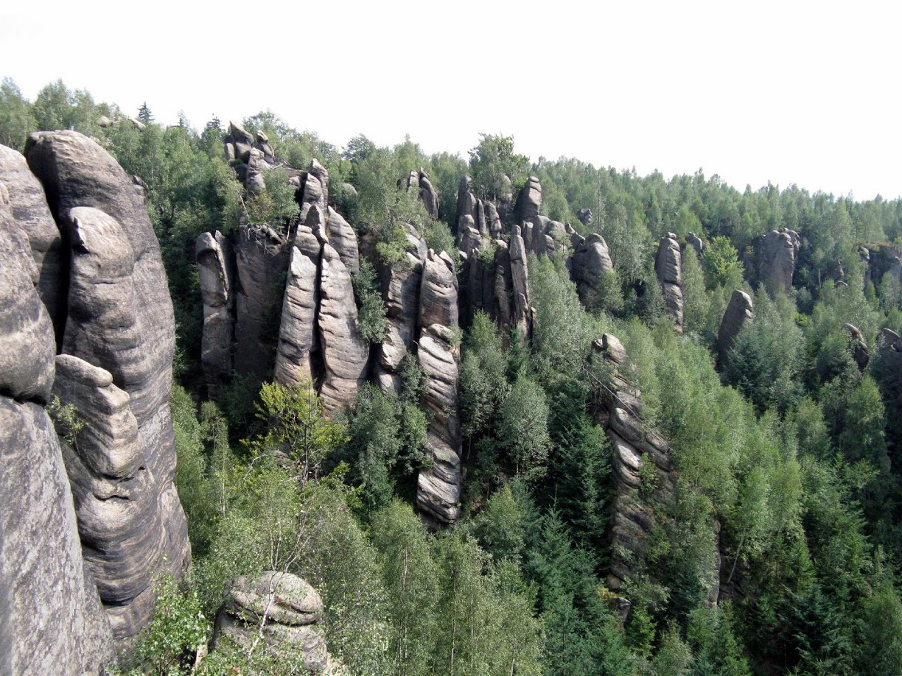
Fyzikální zvětrávání
Mrazové zvětrávání
Kořeny rostlin
Hrabání zvířat
Abraze, dopady částic, obrušování
Tepelné namáhání
Etc.

Slide 7
Chemické zvětrávání
Přítomnost vody
Nestabilní minerály se mění na sekundární minerály
Vazba na půdy
Velký význam kyselého prostředí
CO2
SO2

Slide 8
Typy chemického zvětrávání
Oxidace
Hydrolýza
Hydratace
Rozpouštění

Slide 9
Kyselé důlní vody
Převzato z Ryan (2014)

Slide 10
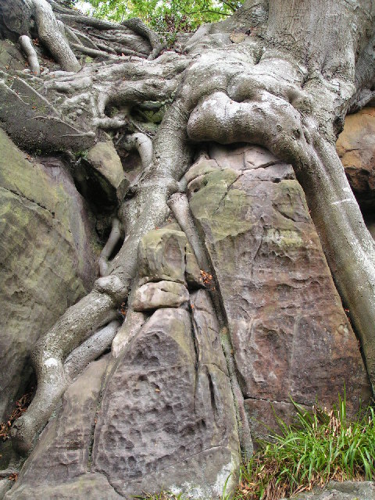
Biologické zvětrávání
Fyzikální
Narušování hornin
Mísení
Chemické
Uvolňování organických kyselin
Kationtová výměna
Chelace
Vlhkost půdy
By Nigel Chadwick, CC BY-SA 2.0, https://commons.wikimedia.org/w/index.php?curid=9149572

Slide 11
Rychlost zvětrávání
Převzato z Ryan (2014)

Slide 12
Kongruentní a inkongruentní zvětrávání
Česky také nekongruentní
Konečný proces je dán mnoha faktory (půdotvorné vlivy)

Slide 13
Mobilita prvků
Převzato z Ryan (2014)
Půdy na říční terase vznikají zvětráváním vulkanického detritu.
Vyjádřete změnu obsahu prvků a minerálů v %.
Na základě změny obsahu prvků je seřaďte podle mobility.

Slide 14
Co určuje procesy zvětrávání?
Co určí, zda se bude albit měnit na montmorillonit, kaolinit nebo gibbsit?

Slide 15
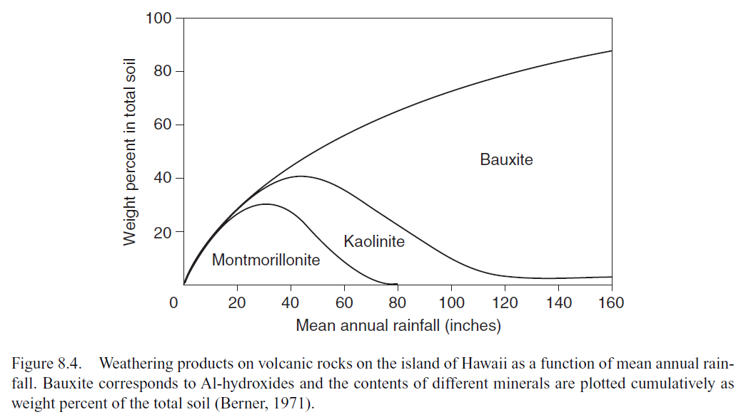
Co určuje procesy zvětrávání?
Co určí, zda se bude albit měnit na montmorillonit, kaolinit nebo gibbsit?
Převzato z Appelo & Postma (2005)

Slide 16
Půdotvorné vlivy
Klima
Srážky a teplota – rozpad, transport až vyluhování
Živé organismy
Bakterie získávající energii rozkladem minerálů, kořeny rostlin, rozklad org. hmoty…
Reliéf
Odvodnění, sedimentace
Matečná hornina
Čas
Antropogenní vlivy

Slide 17
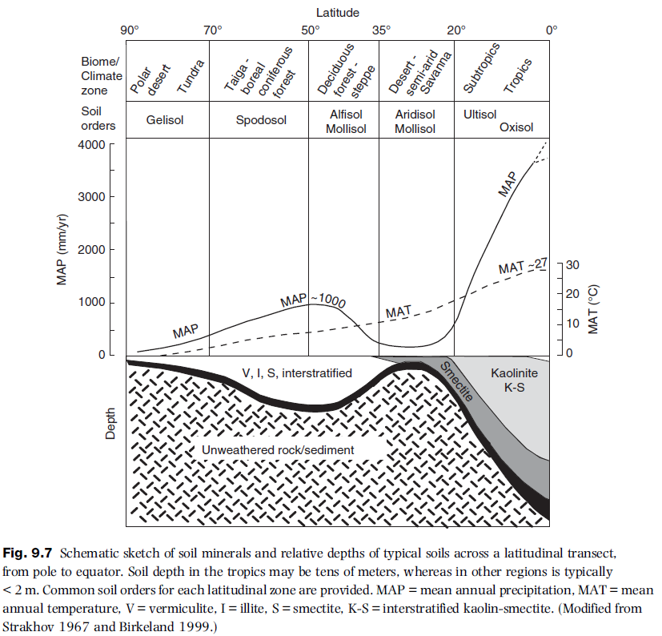
Převzato z Ryan (2014)

Slide 18
Převzato z Giardino & Hauser (2015)

Slide 19
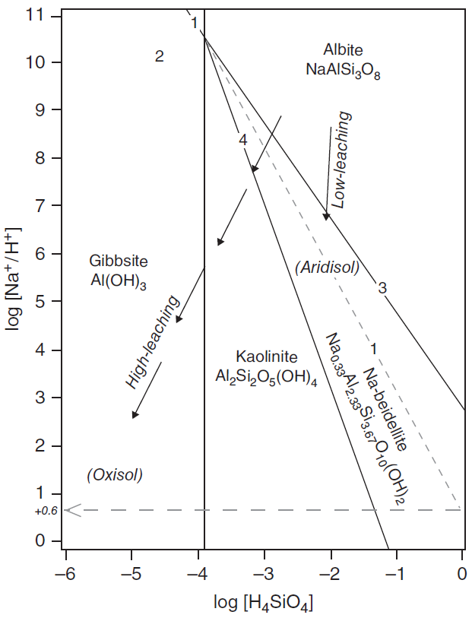
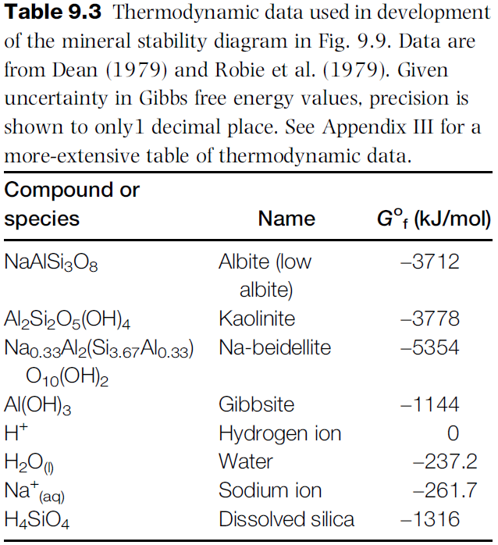
Stabilitní diagramy
Převzato z Ryan (2014)

Slide 20
Převzato z Ryan (2014)

Slide 21
Zadání projektu
Shrnout v několika bodech to nejdůležitější o daném tématu
Jednoduše popsat, co by si měl člověk z hodiny odnést
Aby to mohlo sloužit jako studijní materiál pro ostatní
Stačí ukázat na hodině a odevzdat do ISu
Kdo tu není, dostane téma přiřazeno

Slide 23
Zdroje
Obrázky pochází z následujících knih:
Ryan, P. (2014). Environmental and low temperature geochemistry. John Wiley and Sons. 402p. ISBN 978-1-4051-8612-4 (pbk.)
Appelo, C. A. J., & Postma, D. (2005). Geochemistry, groundwater and pollution : (2nd ed.). Leiden: A. A. Balkema publishers.
Giardino, John; Houser, Christ (2015). Principles and Dynamics of the Critical Zone. Elsevier. pp. 1–4. ISBN 9780444633699.

